Slide 1
Blob Stream
Per Guth
Eugen Schaffner
Julian Späth
Darja Ferber

Slide 2
Agenda
Idea
Functions
Technologies
Architecture
API-Gateway

Slide 3
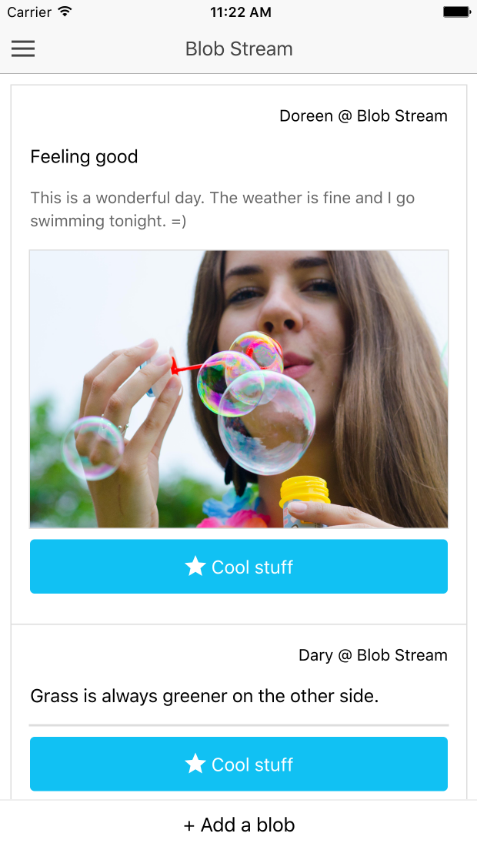
Functions

Slide 4
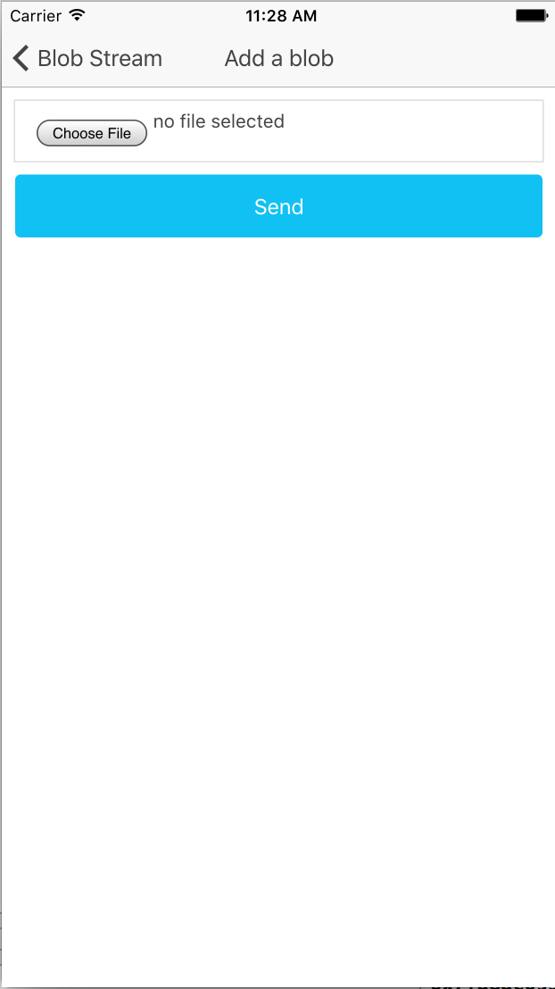
Functions

Slide 5

Idea
Several frontends
Adding text and images on the frontends
Synchronizing of blobs
API-Gateway posts a fitting image
Mark blobs as favorite

Slide 6






Technologies
Notes:
Kurz zu den von uns eingesetzten Technologien. Ich werde nicht ins Detail gehen, da durch die Vorlesung die Technologien und Frameworks bereits weitreichend bekannt sind.
Für mobile Endgeräte haben wir im Frontend ionic verwendet, das cordova and AngularJS integriert.

